Slide 1
软件设计工程
成都信息工程大学软件工程学院-魏培阳

Slide 2
第二章 可行性研究分析

Slide 3
可行性研究的含义
可行性研究（Feasibility Study）是在项目投资决策前，对拟建项目进行全面的技术经济分析与论证，并对其做出可行或不可行评价的一种科学方法。
可行性研究报告是可行性研究阶段的主要成果，一个完整的可行性研究报告至少应包括以下三方面的内容：
分析论证项目投资建设的必要性
分析项目投资建设的可行性
分析项目投资建设的合理性

Slide 4
可行性研究的目的及任务
可行性研究的目的是用极少的代价在最短的时间内确定被开发的软件能否开发成功，以避免盲目投资带来的巨大损失；可行性研究的目的不是解决问题，而是确定问题是否值得解决
可行性研究的任务是从技术、经济、应用以及法律等方面分析应解决的问题是否有可行的解，从而确定该软件系统是否值得开发

Slide 5
可行性研究的要素
集中领域
经济可行性
技术可行性
社会可行性
操作可行性
法律可行性

Slide 6

经济可行性分析（Economic Feasibility ）
含义
结论
方法
Notes:
含义：分析开发软件项目所需要的花费，以及项目开发成功后所能带来的经济效益
方法：投资/效益分析或成本/效益分析
结论：通过比较成本和效益，就可以决定将要立项的软件项目是不是值得开发。一般比较的结论有三个：
（1）效益大于成本，开发对企业有价值。
（2）成本大于效益，不值得开发。
（3）效益和成本基本持平，是否开发有待商榷

Slide 7
技术可行性分析（ Technical Feasibility ）
含义
问题
Notes:
含义：可行性研究的重要内容，是分析在特定条件下，技术资源的可用性和这些技术资源用于解决软件项目问题的可能性和现实性问题：1. 全面考虑系统开发过程所涉及的所有技术问题
2. 尽可能采用成熟技术
3. 慎重引入先进技术
4. 着眼于具体的开发环境和开发人员
5. 技术可行性评价

Slide 8
社会可行性分析（ Society Feasibility ）
含义
法律
运行环境
Notes:
含义：研究具有比较广泛的内容，它需要从政策、法律、道德、制度等社会因素论证软件项目开发的可行性和现实性
运行环境可行性：从用户单位的管理体制、管理方法、规章制度、工作习惯、人员素质、数据资源积累、硬件和系统软件平台等多方面进行评估，以确定软件系统交付以后，是否能够在用户单位顺利进行
法律可行性：分析软件项目是否会侵犯他人、集体或国家利益，是否违反国家法律，进而分析应承担的法律责任，并确定在法律上可行或不可行

Slide 9
可行性研究的四个阶段
机会研究
初步可行性研究
详细可行性研究
项目评估决策
Notes:
投资前期的可行性研究工作分为四个阶段，即：机会研究、初步可行性研究、详细可行性研究和项目评估决策。
——联合国工业发展组织（UNIDO）《工业项目可行性研究手册》

Slide 10

机会研究
主要任务是什么？
机会研究的原则是什么？
机会有哪些分类？
Notes:
主要任务是对软件项目的投资方向和设想提出建议。
机会分类：一般机会研究：对某个指定地区、行业或部门鉴别各种软件投资机会，或是识别利用以某种软件开发工具或网络产品为基础的投资机会。
项目机会研究：将项目设想转变为概略的项目投资建议，以引起投资者的注意，使其做出投资响应，并从几个有投资机会的项目中迅速而经济地做出抉择。
原则：投资额和开发成本的精确程度大约控制在±30%的范围，大中型软件项目的机会研究所需要的时间大约在1～2个月，所需费用约占投资总额的0.2%～1.0%。

Slide 11

初步可行性研究
我们的目标是什么？
分析机会研究的结论，并在参考详细资料的基础上做出初步投资估算
对某些关键性问题进行专题辅助研究
鉴定项目的选择依据和标准，确定项目的初步可行性
原则是什么？
开发和维护成本估算的精度要求一般控制在±20%的范围，研究所需时间大致为2～3个月，所需费用约占投资总额的0.25%～1.25%

Slide 12
详细可行性研究
进行全面深入的技术经济分析和比较选择工作，并推荐一个可行的软件开发投资方案
确定一个能使项目开发费用和维护成本降到最低限度，以取得最佳经济效益和社会效益的开发方案
确定软件项目投资的最终可行性和选择依据标准
为下一步的软件需求分析与设计提供基础资料和依据
我们的目标是什么？
软件开发费用和维护成本估算精度控制在±10%的范围；研究工作所花费的时间为4～6个月；所需要费用，大型项目约占总投资的0.2%～1%，中小型项目约占总投资的1%～3%
原则是什么？

Slide 13
项目评估决策
主要任务
对软件项目的可行性研究报告进行的全面审核和再评价
主要内容
审核可行性研究报告中反映的各项情况是否属实。
分析可行性研究报告中各项指标计算是否正确，包括各种参数、基础数据、软件成本估算方法等。
从公司、国家和社会等方面综合分析、判断软件项目的经济效益和社会效益。
分析和判断项目可行性研究的可靠性、真实性和客观性，对项目做出取舍的最终投资决策。
写出项目评估报告。

Slide 14
软件项目的可行性研究
通常各阶段研究的内容是由浅入深，项目投资额度和成本估算精度要求由粗到细、研究工作量由小到大、研究的目标和作用逐步提升，因而研究工作时间和费用也随之逐渐增加
Notes:
可行性研究的过程，《计算机导论》书中的划分方式，后面课件是具体的过程和步骤

Slide 15
可行性研究过程
复查系统规模和目标
研究目前正在使用的系统
导出新系统的高层逻辑模型
重新定义问题
导出和评价供选择的解法
推荐行动方案
草拟开发计划
书写文档、提交审查
可行性研究的步骤
Notes:
前面4个步骤实质上构成一个循环

Slide 16
成本／效益分析
成本／效益分析的目的
是从经济角度评价开发一个新软件项目是否可行。
成本／效益分析
首先是估算待开发软件项目的开发成本
然后与可能取得的效益（有形和无形的）进行比较和权衡
主要方法和技术
资金的时间价值、投资回收期、投资回收率等

Slide 17
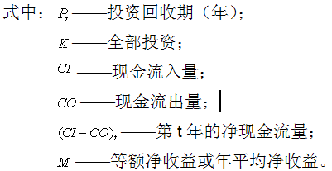

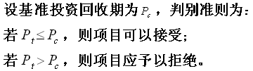
静态投资回收期
以项目净收益抵偿全部投资所需要的时间。
1. 静态投资回收期
用项目各年的净收入将全部投资回收所需要的年限。
计算公式为：
如果投产后的每年净收益相等，或用年平均净收益计算时，计算公式为：
Notes:
Pt可以理解为从开始到结束可以获取的资金总额；
Pc可以理解为投入开发的成本

Slide 18
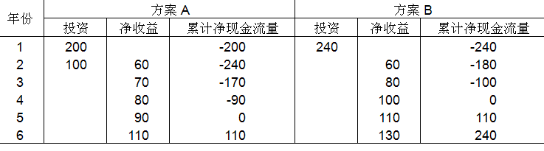
A、B两个方案的静态投资回收期计算表（万元）

Slide 19
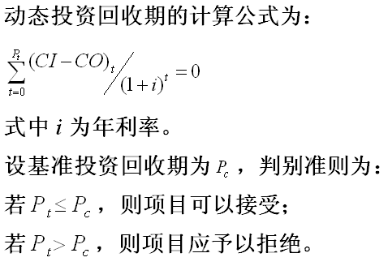
动态投资回收期
在考虑资金时间价值条件下，按设定的利率回收全部投资所需要的时间

Slide 20
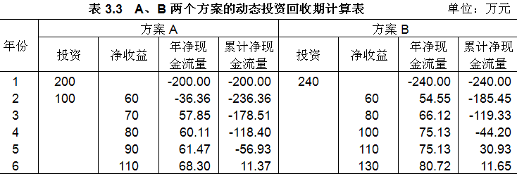
A、B两个方案的动态投资回收期计算表（万元）
假设利率：0.1

Slide 21
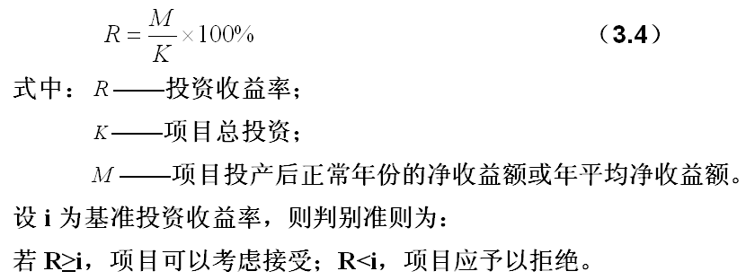
投资收益率
也称投资报酬率，是指项目达到设计生产能力后，一个正常年份的净收益额与项目总投资的比率。是财务盈利能力分析和考察项目投资盈利水平的重要指标。

Slide 22


投资收益率
1. 投资利润率
是指项目投产后正常年份的利润总额或生产期年平均利润总额与项目总投资的比率。
2. 投资利税率
是指项目投产后正常年份的利税总额或生产期年平均利税总额与项目总投资的比率。

Slide 23


3. 资本金利润率
是指项目投产后正常年份的利润总额或生产期年平均利润总额与项目资本金的比率。
一般来说，投资收益率与投资回收期指标互为倒数关系，即：

Slide 24
方案的选择与决策
备选方案
已存在可行性资料
方法：确定性决策/非确定性决策
Notes:
在可行性研究阶段，通常有多个备选方案。
方案选择与决策过程
就是依据大量的可行性研究资料，运用科学方法，进行正确的评估和判断，选出最优方案的过程。分为：
确定型决策
非确定型决策

Slide 25
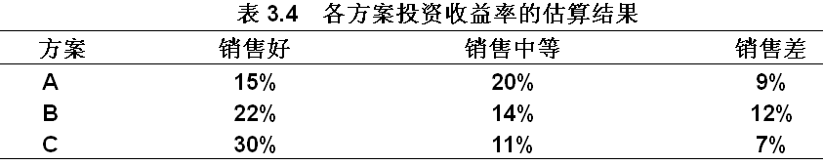
确定性决策
是指只存在一种确定的自然状态，有两个或两个以上的方案，各方案在确定条件下的收益值或损失值都可以量化和计算。对各方案进行对比分析，从中选取收益值（或收益率）最大的方案，或损失值（损失率）最小的方案作为决策结果。
如果可以肯定未来市场需求状况是销售好，则应选择方案C，因为方案C可以为企业带来30%的投资收益率，高于方案A的15%和方案B的22%。如果是销售中等，应选择方案A；如果是销售差，应选择方案B。

Slide 26
非确定性决策
是指对未来可能发生的情况虽然有所了解，但又无法确定或无法估计发生概率情况下的决策。

Slide 27

非确定性决策具体方法
最大收益值（率）法
最大最小收益值（率）法
最小最大后悔值（率）法
乐观系数法
完全平均法

Slide 28
最大收益值（率）法
定义：又称乐观法。是先求出各方案在各种自然状态下可能的最大收益值（率），然后比较各方案的最大收益（率），从中选出最大收益值（率）对应的方案为决策方案，即“大中取大”。
A方案20%、B方案22%、C方案30%。
以C方案的投资收益率30%为最大，故选择C方案为决策方案。

Slide 29
最大最小收益值（率）法
定义：又称悲观法。先求出各方案在各种自然状态下的最小收益值（率），然后比较这几个最小收益值（率），从中选出最大者，即“小中取大”，作为所选方案。
最小收益率分别为：A方案9%、B方案12%、C方案7%。
以B方案的投资收益率12%为最大，故选择B方案为决策方案。

Slide 30
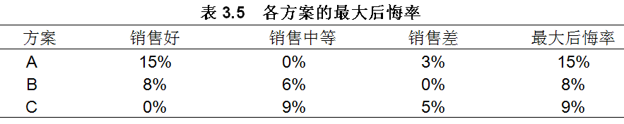
最小最大后悔值（率）法
定义：先计算出各方案在各种状态下的后悔值（率），再找出各方案的最大后悔值（率），再从各方案的最大后悔值（率）中选出最小者，即“大中取小”，作为选择方案。
从“最大后悔率”栏中可以看出，最小后悔率为8%，其对应的方案B为决策方案。

Slide 31
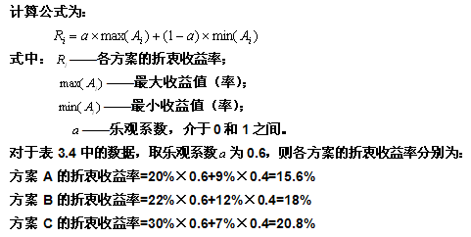
乐观系数法
定义：又称折衷系数法。首先采用加权平均方法计算出各个方案的折衷收益值（率），然后选择最大者对应的方案为决策方案。
根据三种方案的数据，取乐观系数为0.6，则各方案的折中收益率分别为：
在乐观系数为0.6时，方案C的折衷收益率为20.8%，高于方案A和方案B，因此选择方案C为决策方案。

Slide 32

完全平均法
定义：又称等概率法，是假定各自然状态出现的概率完全相等，然后用各方案在各自然状态下的收益值（率）与假定的概率相乘，求出各方案的收益值（率），再从中选出最大的收益值（率）所对应的方案为决策方案。
针对表中三种方案的数据，每种状态发生的概率为1/3，则各方案的期望收益率分别为：
方案B和方案C的期望收益率相等，都为16%，高于方案A的14.7%，因此选择方案B或方案C为决策方案。

Slide 33
可行性研究报告
1引言
1.1标识
1.2背景
1.3项目概述
1.4文档概述
2引用文件
3可行性分析的前提
3.1项目的要求
3.2项目的目标
3.3项目的环境、条件、假定和限制
3.4进行可行性分析的方法
4可选的方案
4.1原有方案的优缺点、局限性及存在的问题
4.2可重用的系统，与要求之间的差距
4.3可选择的系统方案1
4.4可选择的系统方案2
4.5选择最终方案的准则
5所建议的系统
5.1对所建议的系统的说明
5.2数据流程和处理流程
5.3与原有系统的比较（若有原系统）
5.4影响（要求）
5.4.1设备
5.4.2软件
5.4.3运行
5.4.4开发
5.4.5环境
5.4.6经费
5.5局限性
6经济可行性（成本——效益分析）
6.1投资
6.2预期的经济效益
6.2.1一次性收益
6.2.2非一次性收益
6.2.3不可定量的收益
6.2.4收益／投资比
6.2.5投资回收周期
6.3市场预测
7技术可行性（技术风险评价）
8法律可行性
9用户使用可行性
10其他与项目有关的问题
11注解

Slide 34

可行性研究报告的描述方法？
数据流图
系统流程图
数据字典

Slide 35
系统流程图的基本符号
符 号 | 名 称 | 说 明
 | 处理 | 能改变数据值或数据位置的加工或部件，如程序、处理机、人工加工等都是处理
 | 输入/输出 | 表示输入或输出（或即输入又输出），是一个广义的不指明具体设备的符号
 | 连接 | 指出转到图的另一部分或从图的另一部分转来，通常在同一页上
 | 换页（离页）连接 | 指出转到另一页图上或由另一页图转来
 | 数据流 | 用来连接其他符号，指明数据流动方向

Slide 36
系统流程图的实例
【例2-1】考试业务流程：命题人员依据教学大纲在试题库中抽取考题，形成试卷；教务部门印制试卷，安排日程及监考人员，根据日程安排学生考试，完成答卷；教师批改答卷，成绩提交给成绩管理子系统处理。

Slide 37
教学大纲
试题库
命题
考试试题
印制试卷
安排日程
组织监考
试卷
考试安排
学生考试
监考
答卷
教师批改
学生成绩
成绩管理
考试系统的系统流程图

Slide 38
系统流程图
系统流程图是描绘物理系统的图形工具，基本思想是用图形符号以黑盒子形式描绘系统里面的每个部件（程序、文档、数据库、表格、人工过程等）。
基本符号系统？？

Slide 39
系统流程图的基本符号
符 号 | 名 称 | 说 明
 | 处理 | 能改变数据值或数据位置的加工或部件，如程序、处理机、人工加工等都是处理
 | 输入/输出 | 表示输入或输出（或即输入又输出），是一个广义的不指明具体设备的符号
 | 连接 | 指出转到图的另一部分或从图的另一部分转来，通常在同一页上
 | 换页（离页）连接 | 指出转到另一页图上或由另一页图转来
 | 数据流 | 用来连接其他符号，指明数据流动方向

Slide 40
系统流程图的实例
【例2-1】考试业务流程：命题人员依据教学大纲在试题库中抽取考题，形成试卷；教务部门印制试卷，安排日程及监考人员，根据日程安排学生考试，完成答卷；教师批改答卷，成绩提交给成绩管理子系统处理。

Slide 41
教学大纲
试题库
命题
考试试题
印制试卷
安排日程
组织监考
试卷
考试安排
学生考试
监考
答卷
教师批改
学生成绩
成绩管理
考试系统的系统流程图

Slide 42
数据流图
数据流图（DFD）是一种描述“分解”的图形化技术，它用直观的图形清晰地描绘了系统的逻辑模型，图中没有任何具体的物理元素，它仅仅描绘信息流和数据在软件中流动和处理的逻辑过程。

Slide 43
数据流图
概念与作用
是一种图形化技术，描绘信息流和数据从输入移动到输出的过程所经受的变换
功能与用途
可以作为交流信息的工具
数据流图是描绘系统的逻辑模型，图中没有任何物理元素，只是描绘信息在系统中流动和处理情况
可以作为分析和设计的工具

Slide 44
数据流图绘制的内容
指明数据存在的数据符号
这些数据符号也可指明该数据使用的媒体
指明对数据执行处理的处理符号
这些符号也可指明该处理用到的机器功能
指明几个处理和/或数据媒体之间数据流的流线符号
便于读、写数据流图的特殊符号

Slide 45
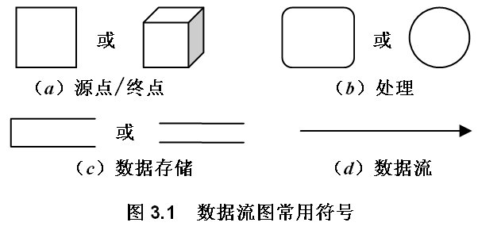
数据流图常用符号
源点/终点。表示数据流的产生处和最终抵达处；
处理。也称变换数据的处理或加工。表示对数据进行的操作，是数据变换的原因；
数据存储。表示处在静止状态，需要暂时存储的数据；
数据流。表示含有固定成分的动态数据及流动方向。

Slide 46
数据流图结构示例

Slide 47

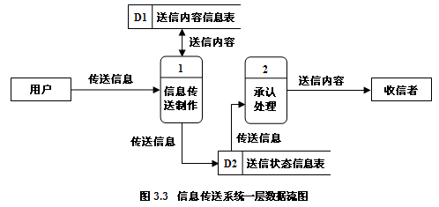
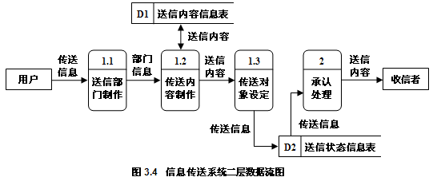
数据流图实例

Slide 48
处理
数据流和数据存储
源点/终点
通常先为数据流命名，然后再为与之相关联的处理命名
名字应该反映整个处理功能
名字最好由一个具体的及物动词加上一个具体的宾语组成
如果必须用两个动词才能描述整个处理功能，则把这个处理再分解成两个处理可能更恰当
如果在为某个处理命名时遇到困难，应考虑重新分解
数据源点/终点并不需要在开发目标系统的过程中设计和实现，是目标系统外围环境部分
采用它们在问题中习惯使用的名称，如“仓库管理员”、“采购员”、“销售员”等
名字代表整个数据流或数据存储的内容
不要使用空洞的、缺乏具体含义的名字
命名字时遇到了困难，应该尝试重新分解
数据流图的命名

Slide 49
接下来做数据流图实例，练习一下~~~

Slide 50
【例2-2】图书预订系统：书店向顾客发放订单，顾客将所填订单交由系统处理，系统首先依据图书目录对订单进行检查并对合格订单进行处理，处理过程中根据顾客情况和订单数目将订单分为优先订单与正常订单两种，随时处理优先订单，定期处理正常订单。最后系统将所处理的订单汇总，并按出版社要求发给出版社。

Slide 51
1.先画顶层数据流图，即只包含一个处理的图。
①先画数据源点与终点（系统的输入输出）
②然后画出数据的处理
③最后画出数据流和数据存储
订单
汇总订单
顾客
图书预订系统
出版社
图书预订系统的顶层DFD图

Slide 52
2.第一步细化数据流图
D1 图书目录
图书目录
1
订单检查
2
订单处理
汇总订单
订单
出版社
顾客
订单信息
订单信息
出版社要求
D2 合格订单
D3 出版社要求
0层的DFD图

Slide 53
3.第二步细化数据流图
优先订单
D1 图书目录
D3 订单数目
D5 优先订单
D8 出版社要求
图书目录
订单数目
订单数目
待发订单
2.3
随时处理
优先订单
出版社要求
1
订单检查
2.1
数目统计
2.2
订单分类
2.5
发送订单
订单
顾客
D7 待发订单
2.4
定期处理
订单信息
订单信息
正常订单
待发订单
待发订单
汇总订单
顾客信息
D2 合格订单
D4 顾客情况
D6 正常订单
出版社
正常订单
1层的DFD图

Slide 54
数据字典
是关于数据信息的集合，也就是对数据流图中包含的所有元素定义的集合。
数据字典通过对数据流、数据元素、数据存储、加工的描述，对数据流图的各种成分起到注解、说明作用，给这些成分赋予了实际内容。
数据流图和数据字典共同构成系统的逻辑模型
没有数据字典的数据流图就不严格
没有数据流图的数据字典也难于发挥作用
只有数据流图和对数据流图精确定义的数据字典放在一起，才能共同构成系统的规格说明。

Slide 55
数据字典的定义符号
符 号 | 含 义 | 示例及说明
= | 被定义为 | 零件编号=10字符
+ | 与 | x=b+c，表示x由b和c组成
[…|…] | 或 | x=[b|c]，表示x由b或c组成
m{…}n或 | 重复 | x=1{b}5或x= ，表示x中最少出现1次b，最多出现5次b。5,1为重复次数的上、下限
(…) | 可选 | x=(b)表示b可在x中出现，也可不出现
.. | 连接符 | x=0..9，表示x可取0~9中任意一个值

Slide 56
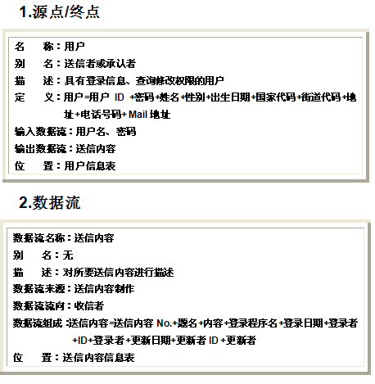
数据字典示例

Slide 57
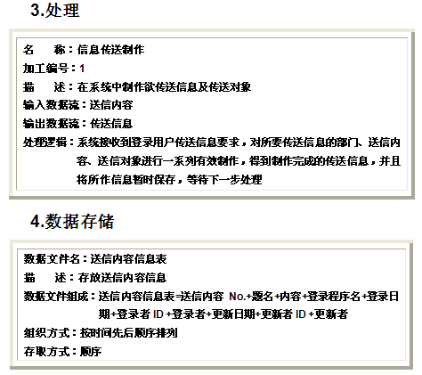
数据字典示例

Slide 58
作业题：
什么是系统流程图，什么是数据流图，两者有何差异？
可行性研究的步骤主要是？

Slide 59
小组项目任务
《在线招投标管理系统》可行性报告
格式规范
有针对性
现有系统
成本/效益

Slide 60
祝大家学习进步!

